Slide 1
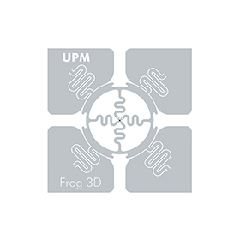
TRAZABILIDAD DE PRODUCTOS CON IDENTIFICACIÓN POR RADIOFRECUENCIA (RFID)

Slide 2
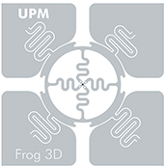
Introducción (Edgardo Palauro, Daniel Gamero)
Tecnología RFID (Mariano Falcomer)
Proyecto MASISA (Edgardo Palauro, Daniel Gamero)

Slide 3
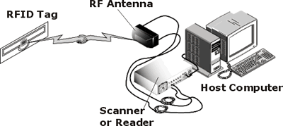
Que es RFID?
Arquitectura básica sistema

Slide 4
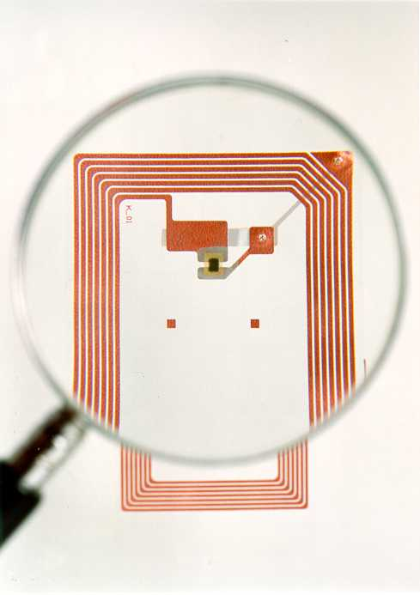
TAG = Antena + Chip
Capacitor (cortado laser)
Contactos
Chip
Bobina (Antena)
TECNOLOGIAS LF-HF-UHF

Slide 5
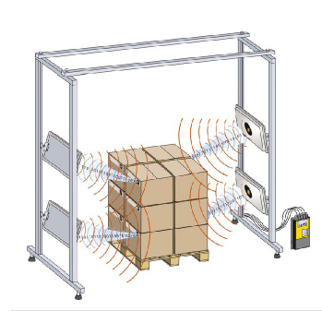
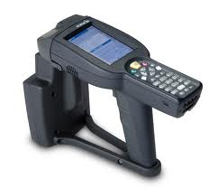
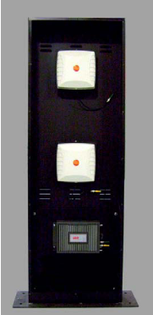
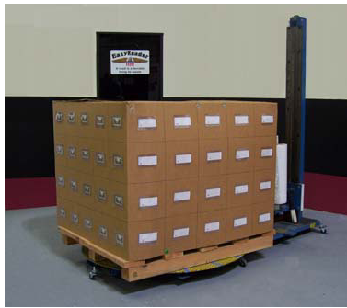
Sistemas de lectura y escritura.

Slide 6
Beneficios de la RFID
Rápida Lectura
Sin Contacto
Durable en el tiempo
Interacción automática
No necesita línea visual
Optimice los procesos
➔ Puede ser utilizado en ambiente robusto.
➔ Lectura y escritura en movimiento

Slide 7

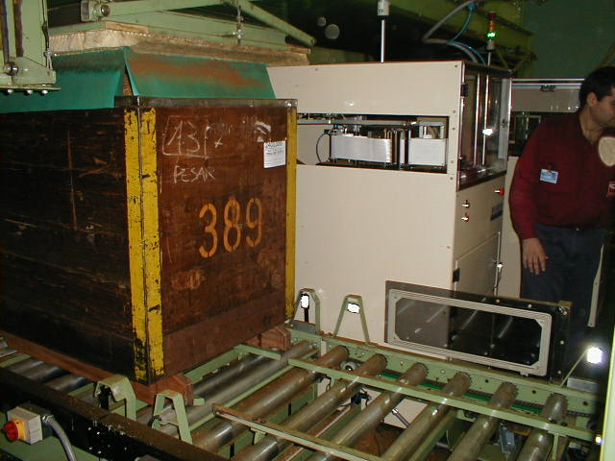
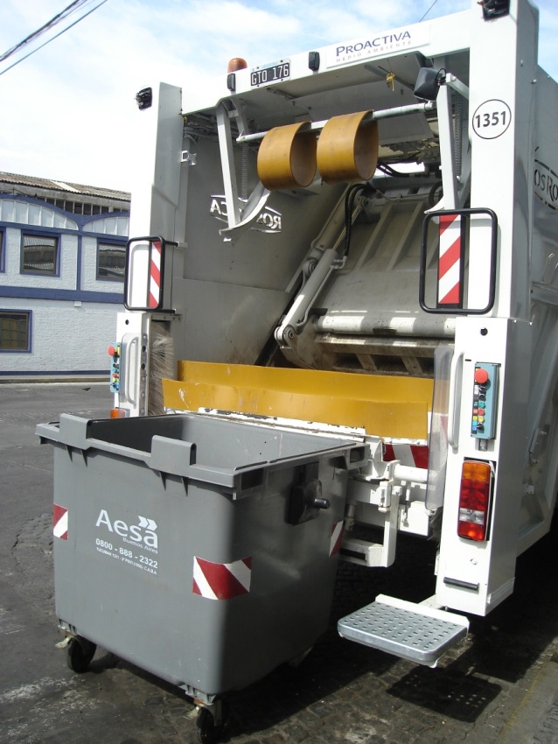
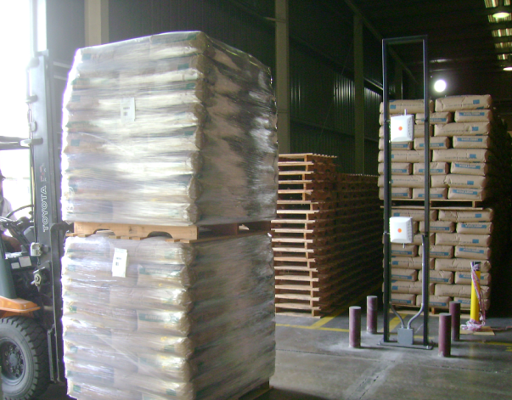
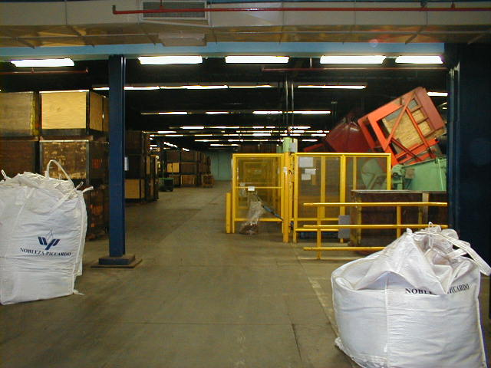
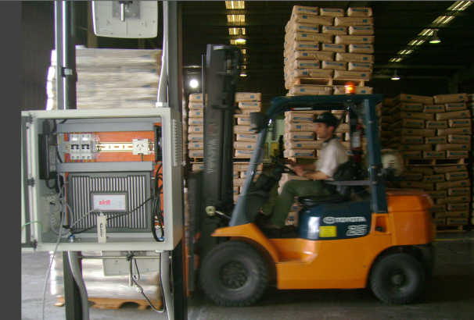
Aplicaciones realizadas en Argentina.
Stock Tabaco
ID contenedores
ID Pallet

Slide 8
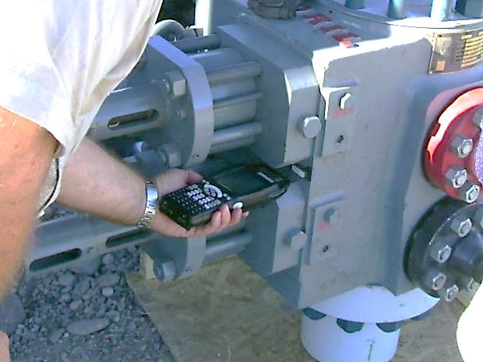
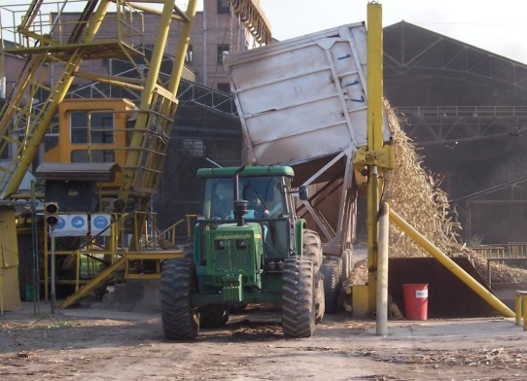
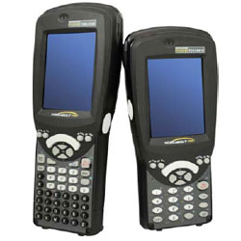

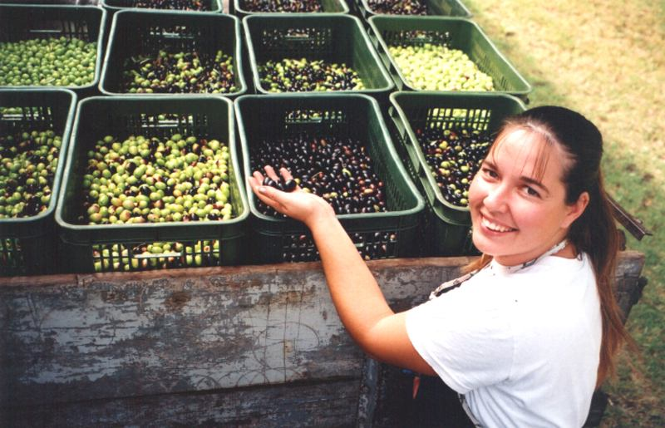
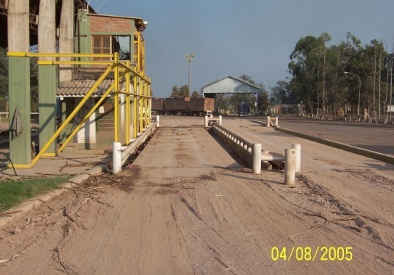
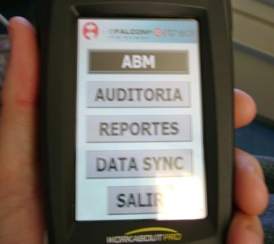
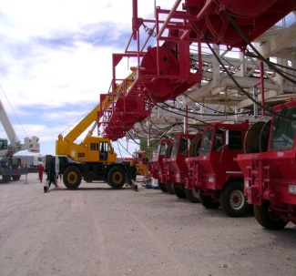
Aplicaciones realizadas en Argentina.
ID personas
en Cosecha
ID Activos y
mantenimiento
ID camiones
en procesos

Slide 9
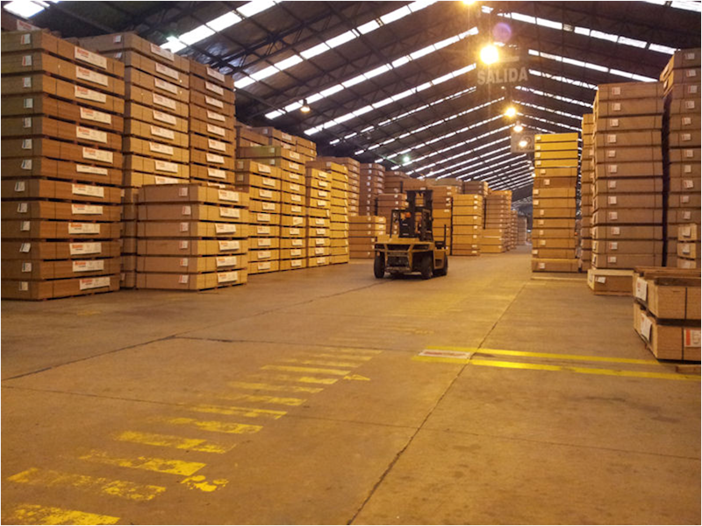
PROYECTO MASISA TRAZABILIDAD CON RFID EN PRODUCTO TERMINADO.

Slide 10
NECESIDADES DEL PROYECTO, OBJETIVOS
y ALCANCES

Slide 11

INTERESADOS,
HITOS PRINCIPALES,
PRESUPUESTO Y RIESGOS

Slide 12
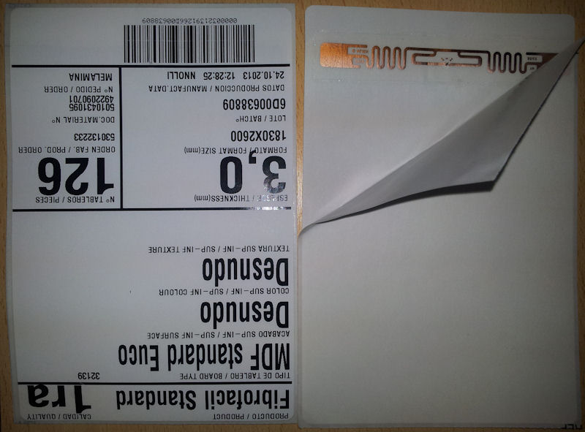
TECNOLOGÍA:
IMPRESIÓN Y
GRABACIÓN TAGS

Slide 13
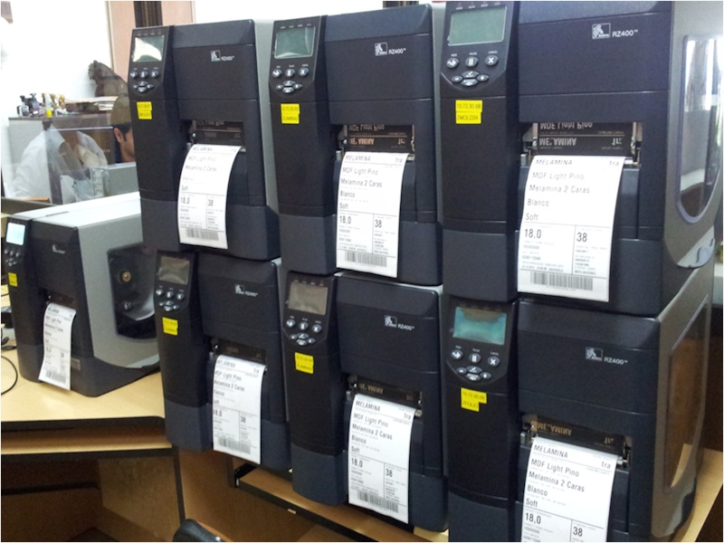
TECNOLOGÍA:
IMPRESIÓN ETIQUETAS RFID

Slide 14
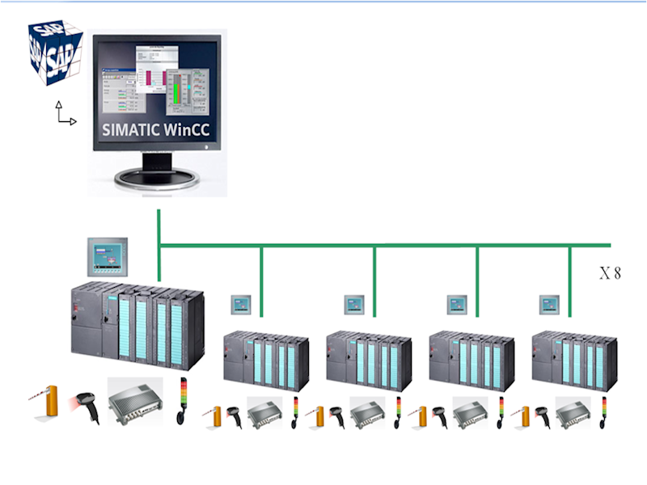
TECNOLOGÍA:
LECTURA: READERS RFID
AUTOMATIZACIÓN:PLC
PROCESO: SCADA SOFT
ACOPLAMIENTO: CON ERP

Slide 15
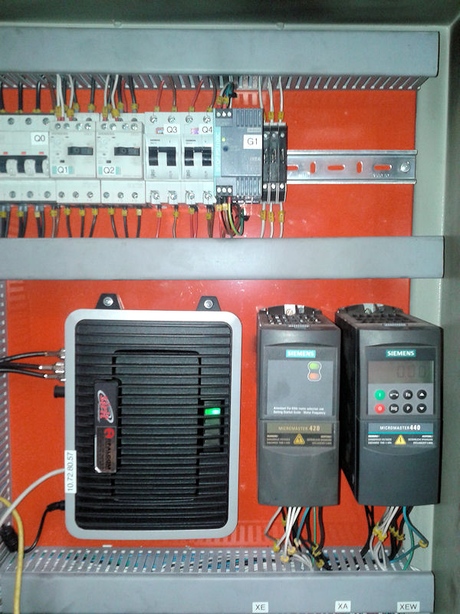
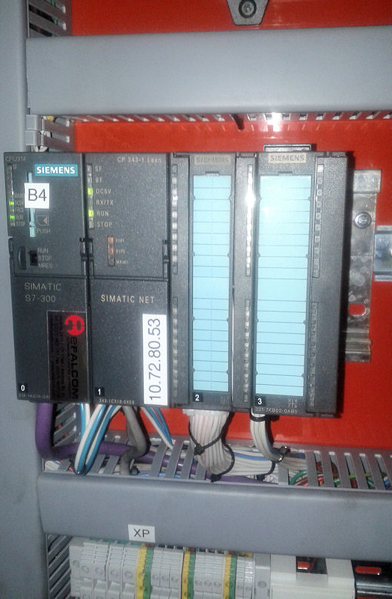
TECNOLOGÍA

Slide 16
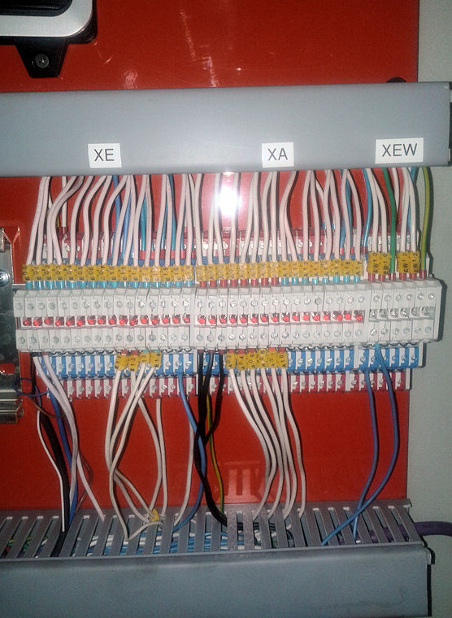
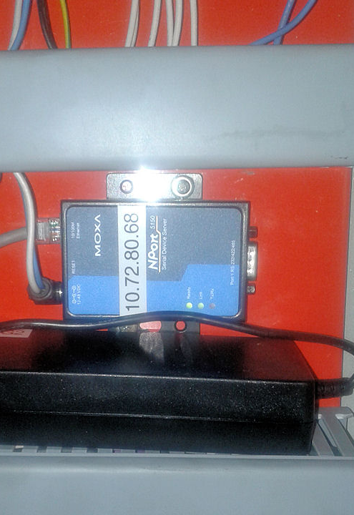
TECNOLOGÍA

Slide 17
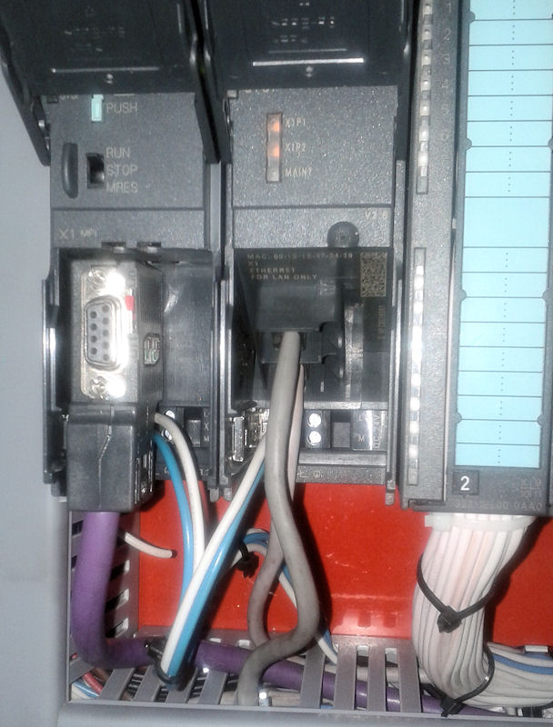
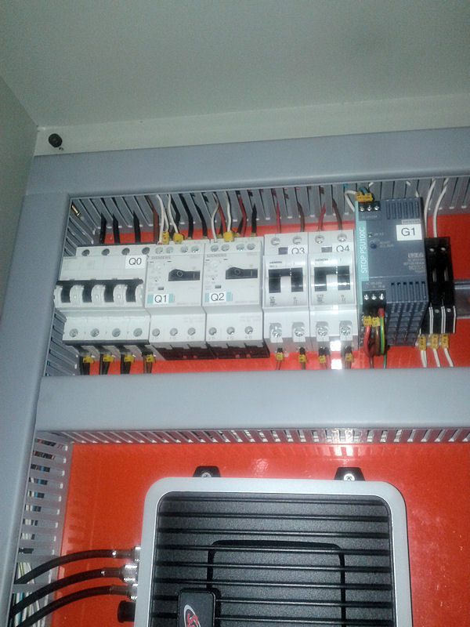
TECNOLOGÍA

Slide 18
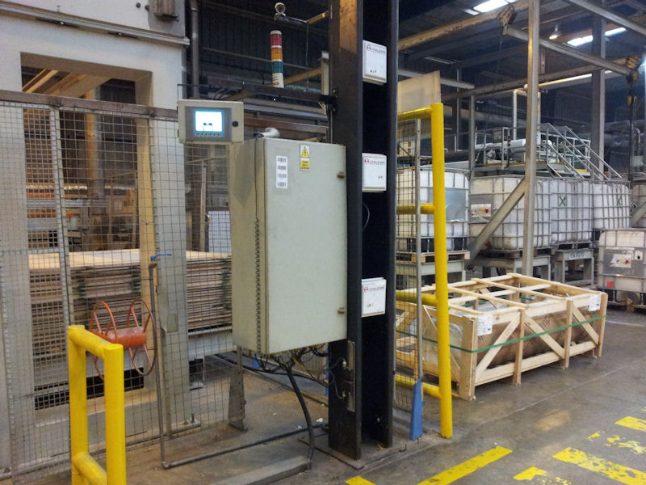
PORTALES RFID

Slide 19
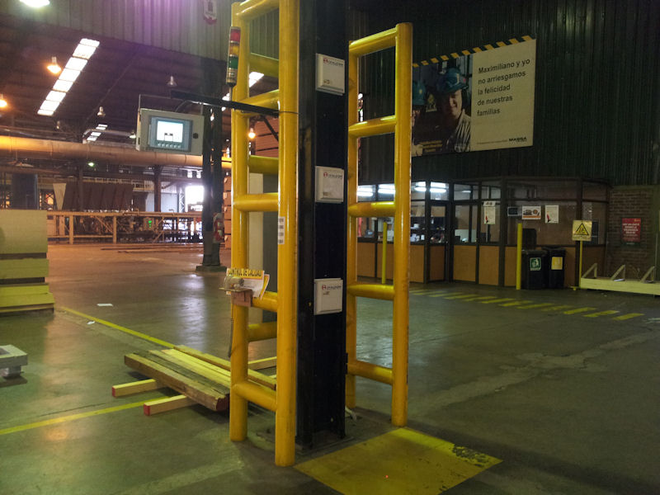
PORTALES RFID

Slide 20
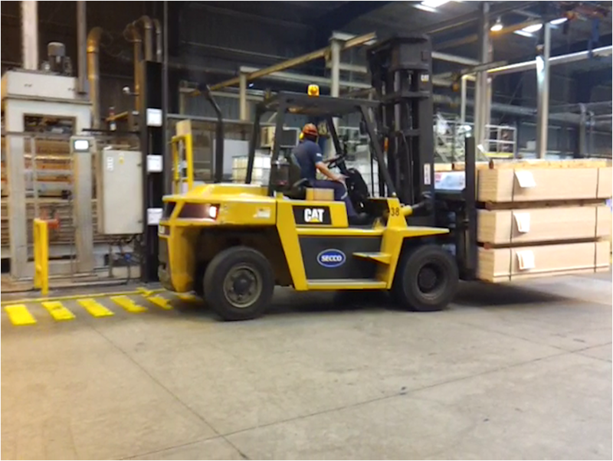
OPERATORIA DE TRASPASO
ENTRE BODEGAS

Slide 21
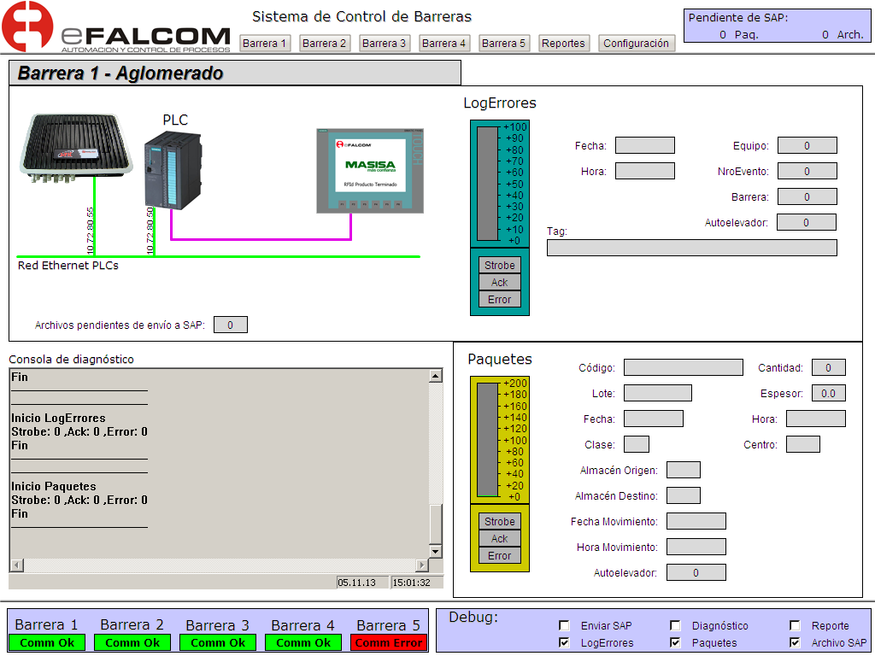
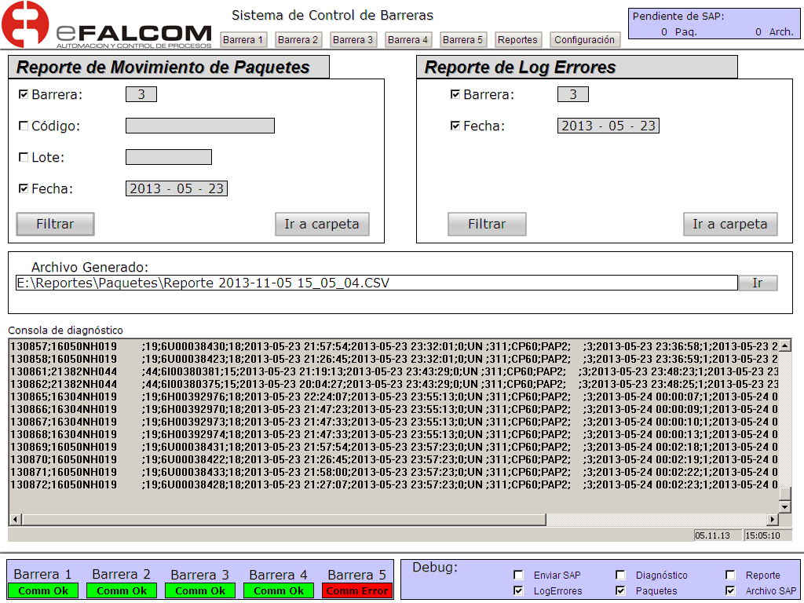
OPERATORIA SISTEMA SCADA
CONTROL BARRERAS

Slide 22
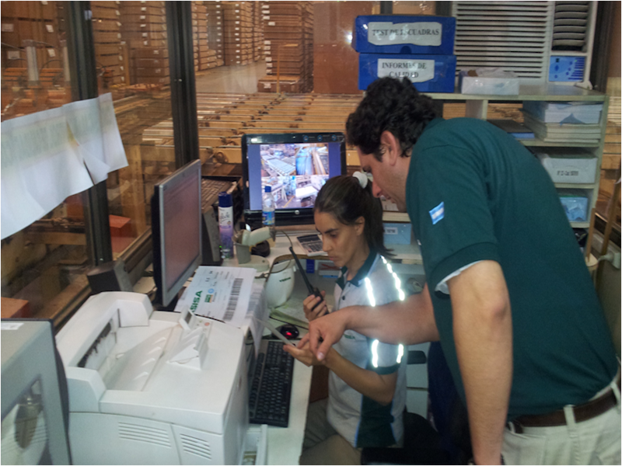
OPERATORIA: IMPRESIÓN ETIQUETAS EN ERP

Slide 23

TIPS DE MEJORAS
La tecnología RFID de barreras no es mecánica. No tiene desgaste, en consecuencia, escaso mantenimiento correctivo.
Se eliminaron tiempos de espera y reproceso de autoelevadores entre bodegas.
Se mejoró el proceso de impresión de partes en forma considerable
Se optimizó el costo x copia impresa de partes
Se optimizó el aprovechamiento de hardware vía virtualización
Se cumple con nuevos standard de marca (Packaging)
Se optimizó el proceso de control de carga de camiones
Que falta ?
Mejora contínua en el soft SCADA (agregar nuevas funciones)
Mejora en el método de conexión SCADA-ERP
2da etapa en evaluación (Control inventario y layout en línea)

Slide 24
TRAZABILIDAD DE PRODUCTOS CON IDENTIFICACIÓN POR RADIOFRECUENCIA (RFID)
DUDAS? CONSULTAS?

